Slide 1
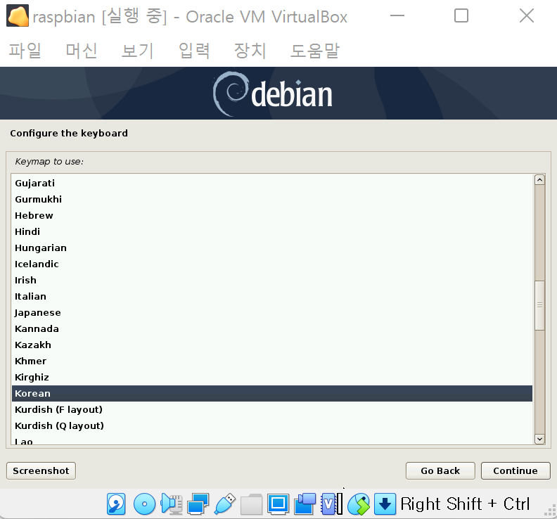
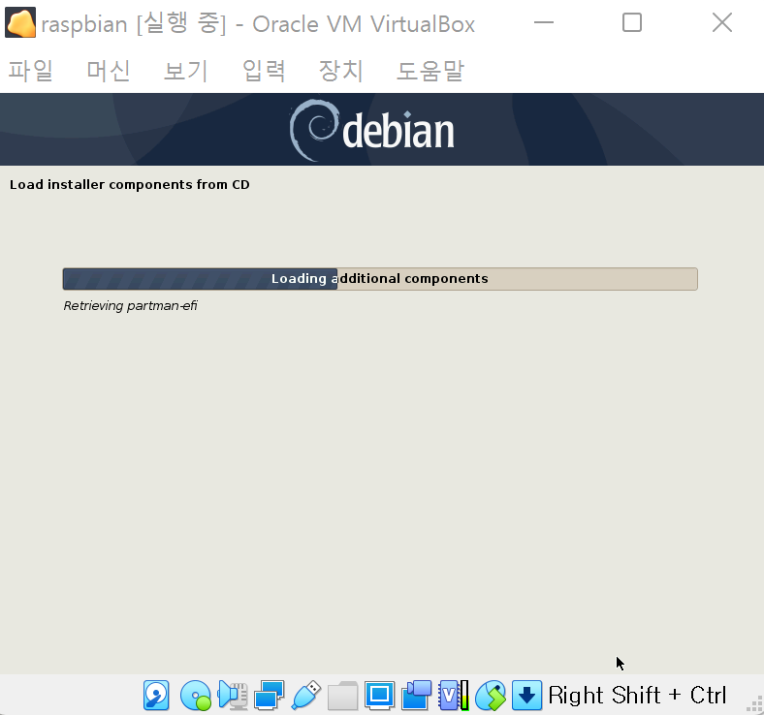
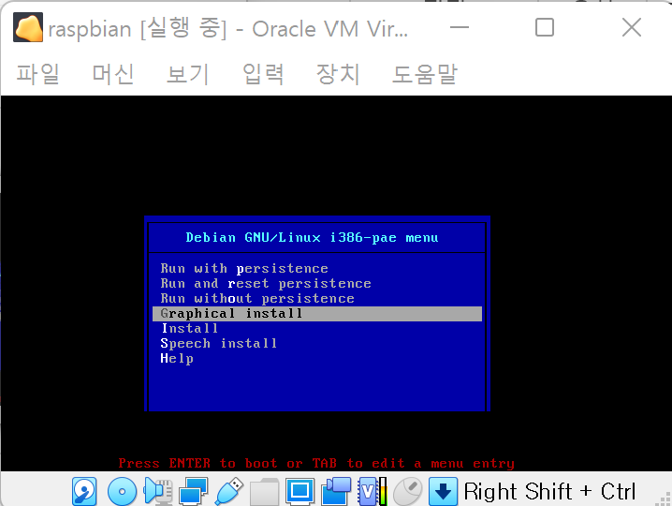

Slide 2
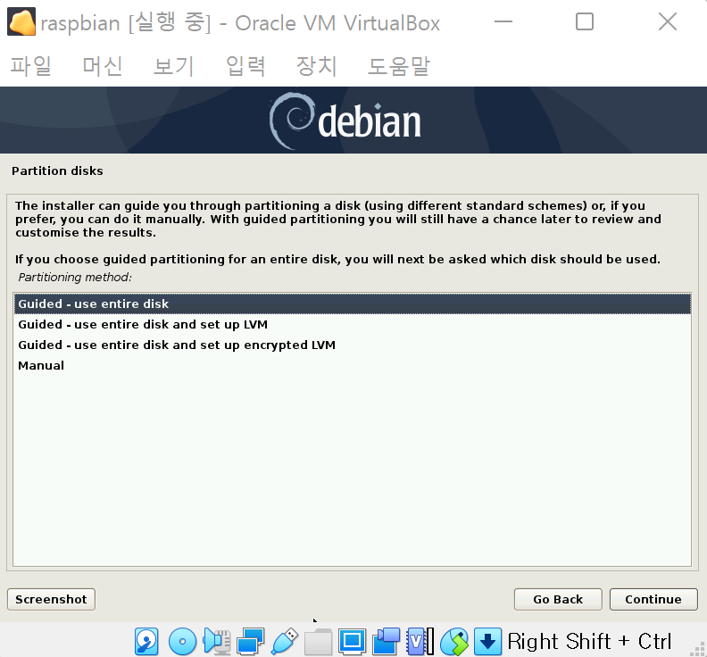
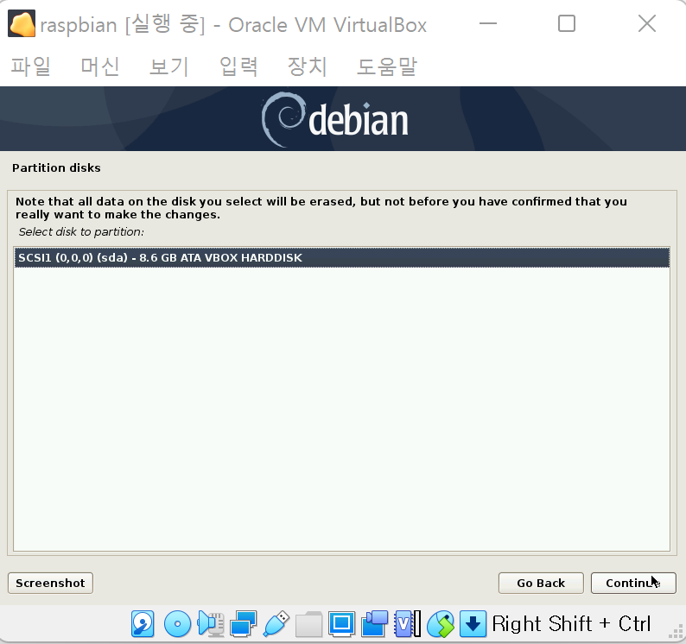
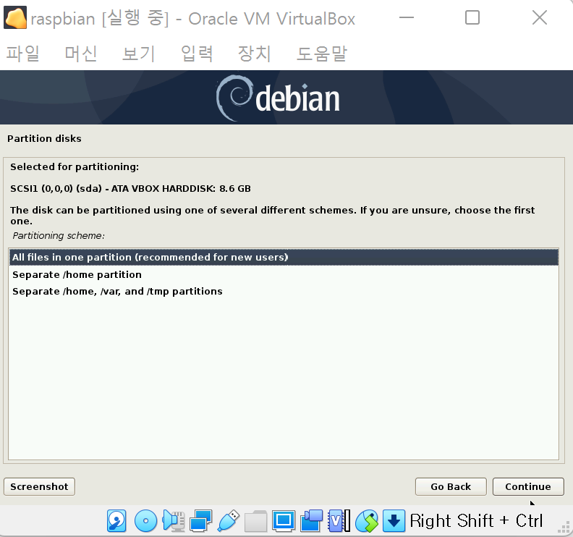

Slide 3
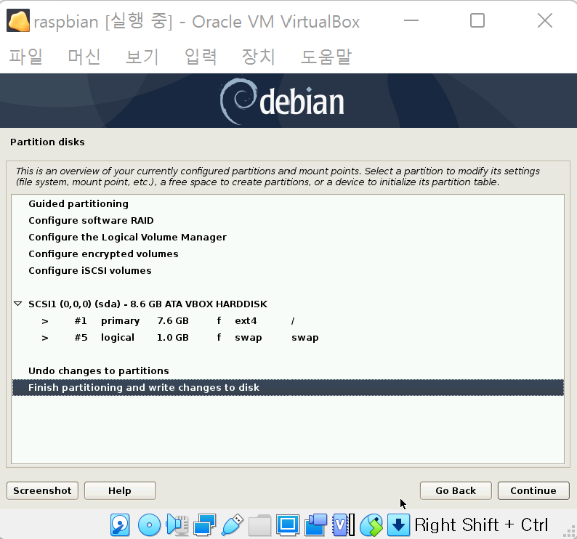
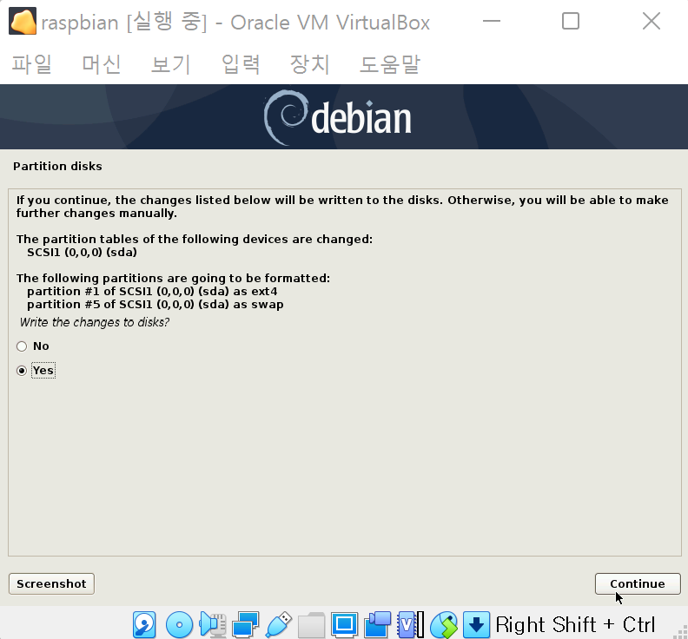
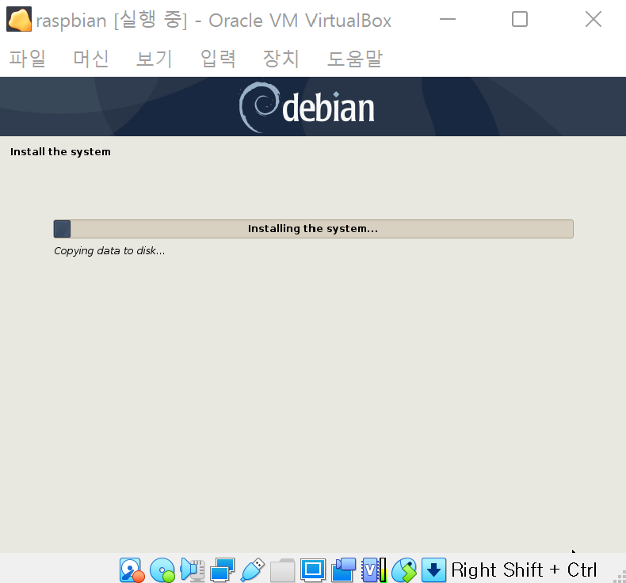

Slide 4
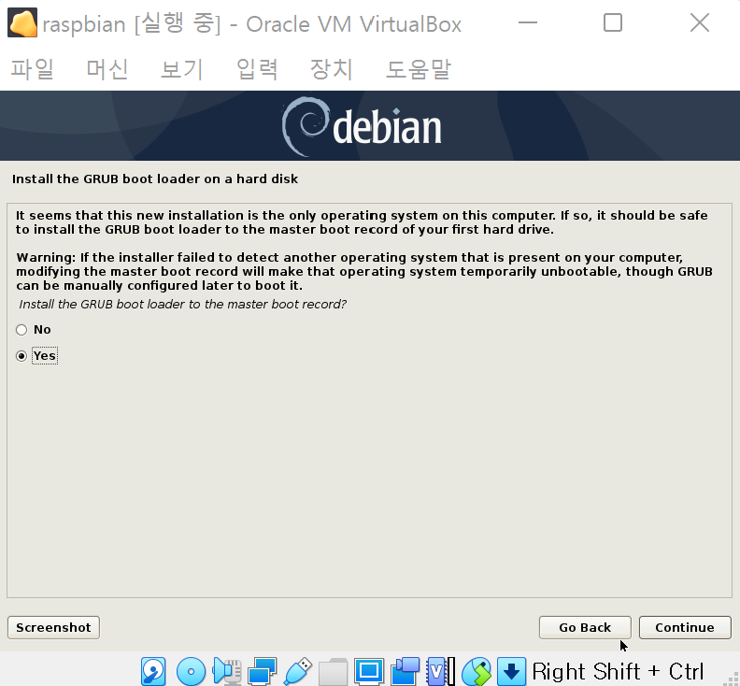
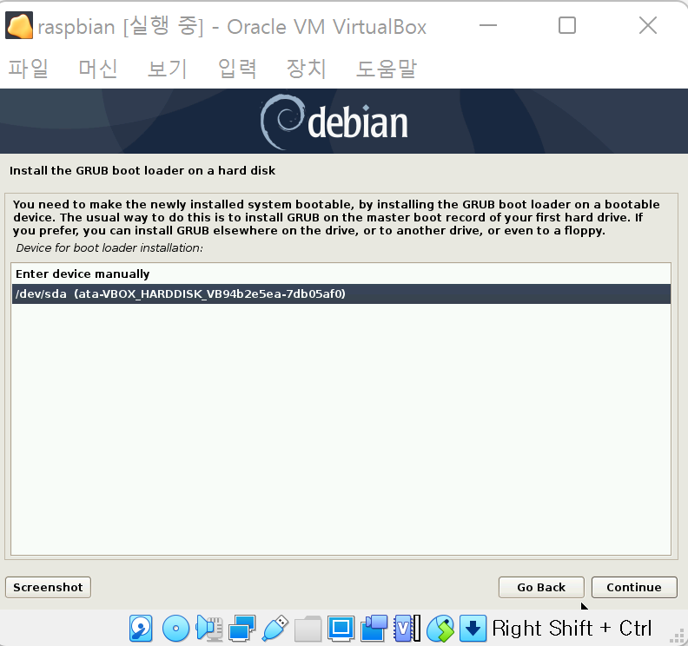
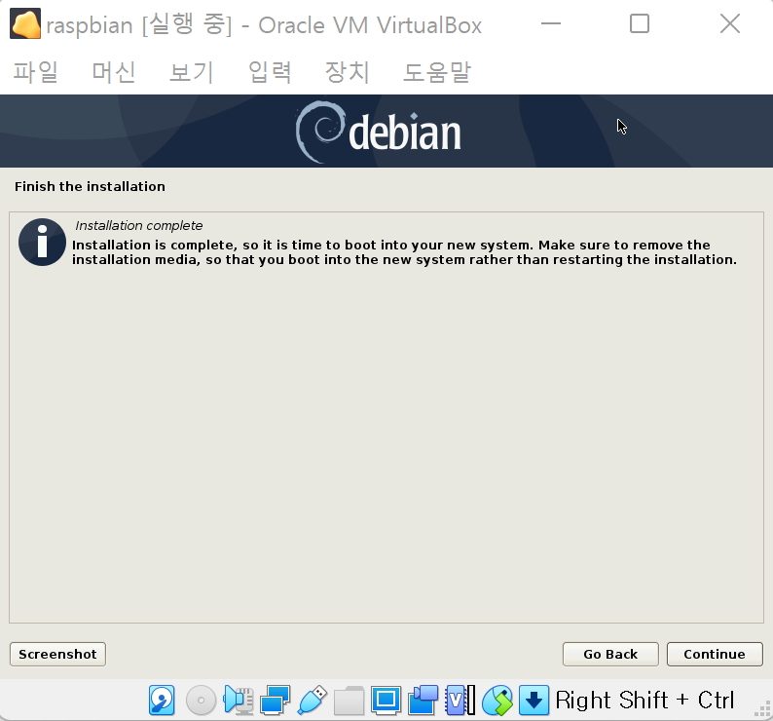

Slide 5
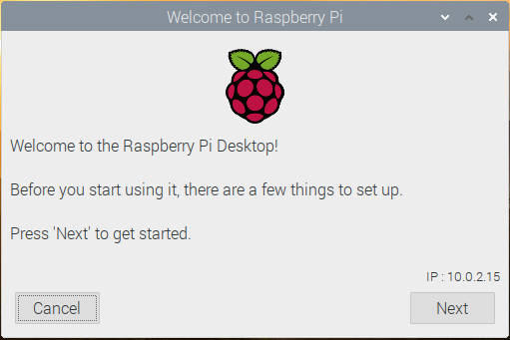
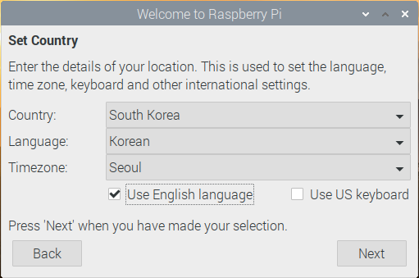
설정

Slide 6
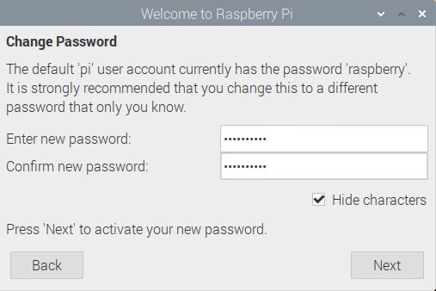

Slide 7
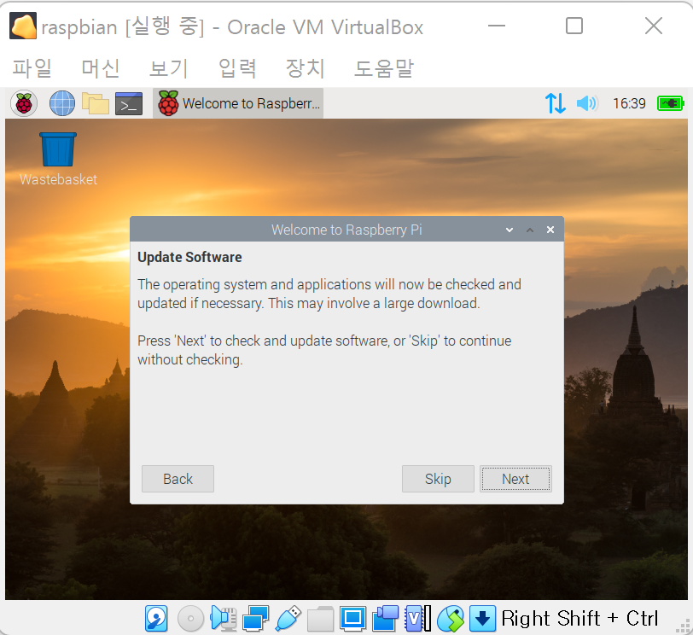
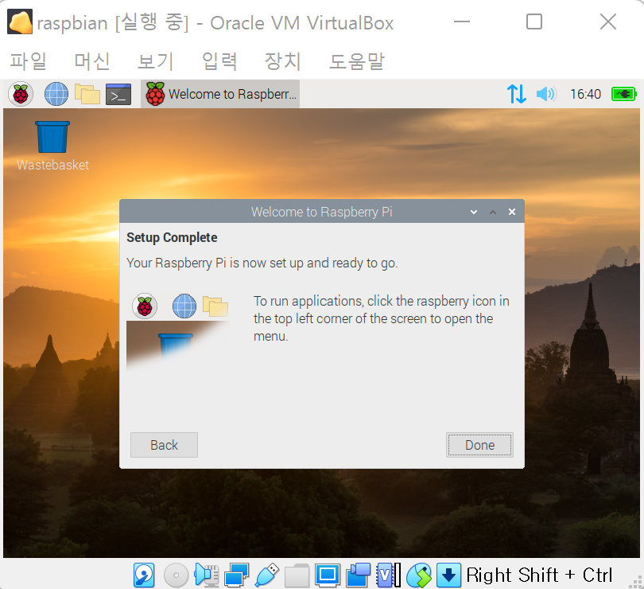

Slide 8
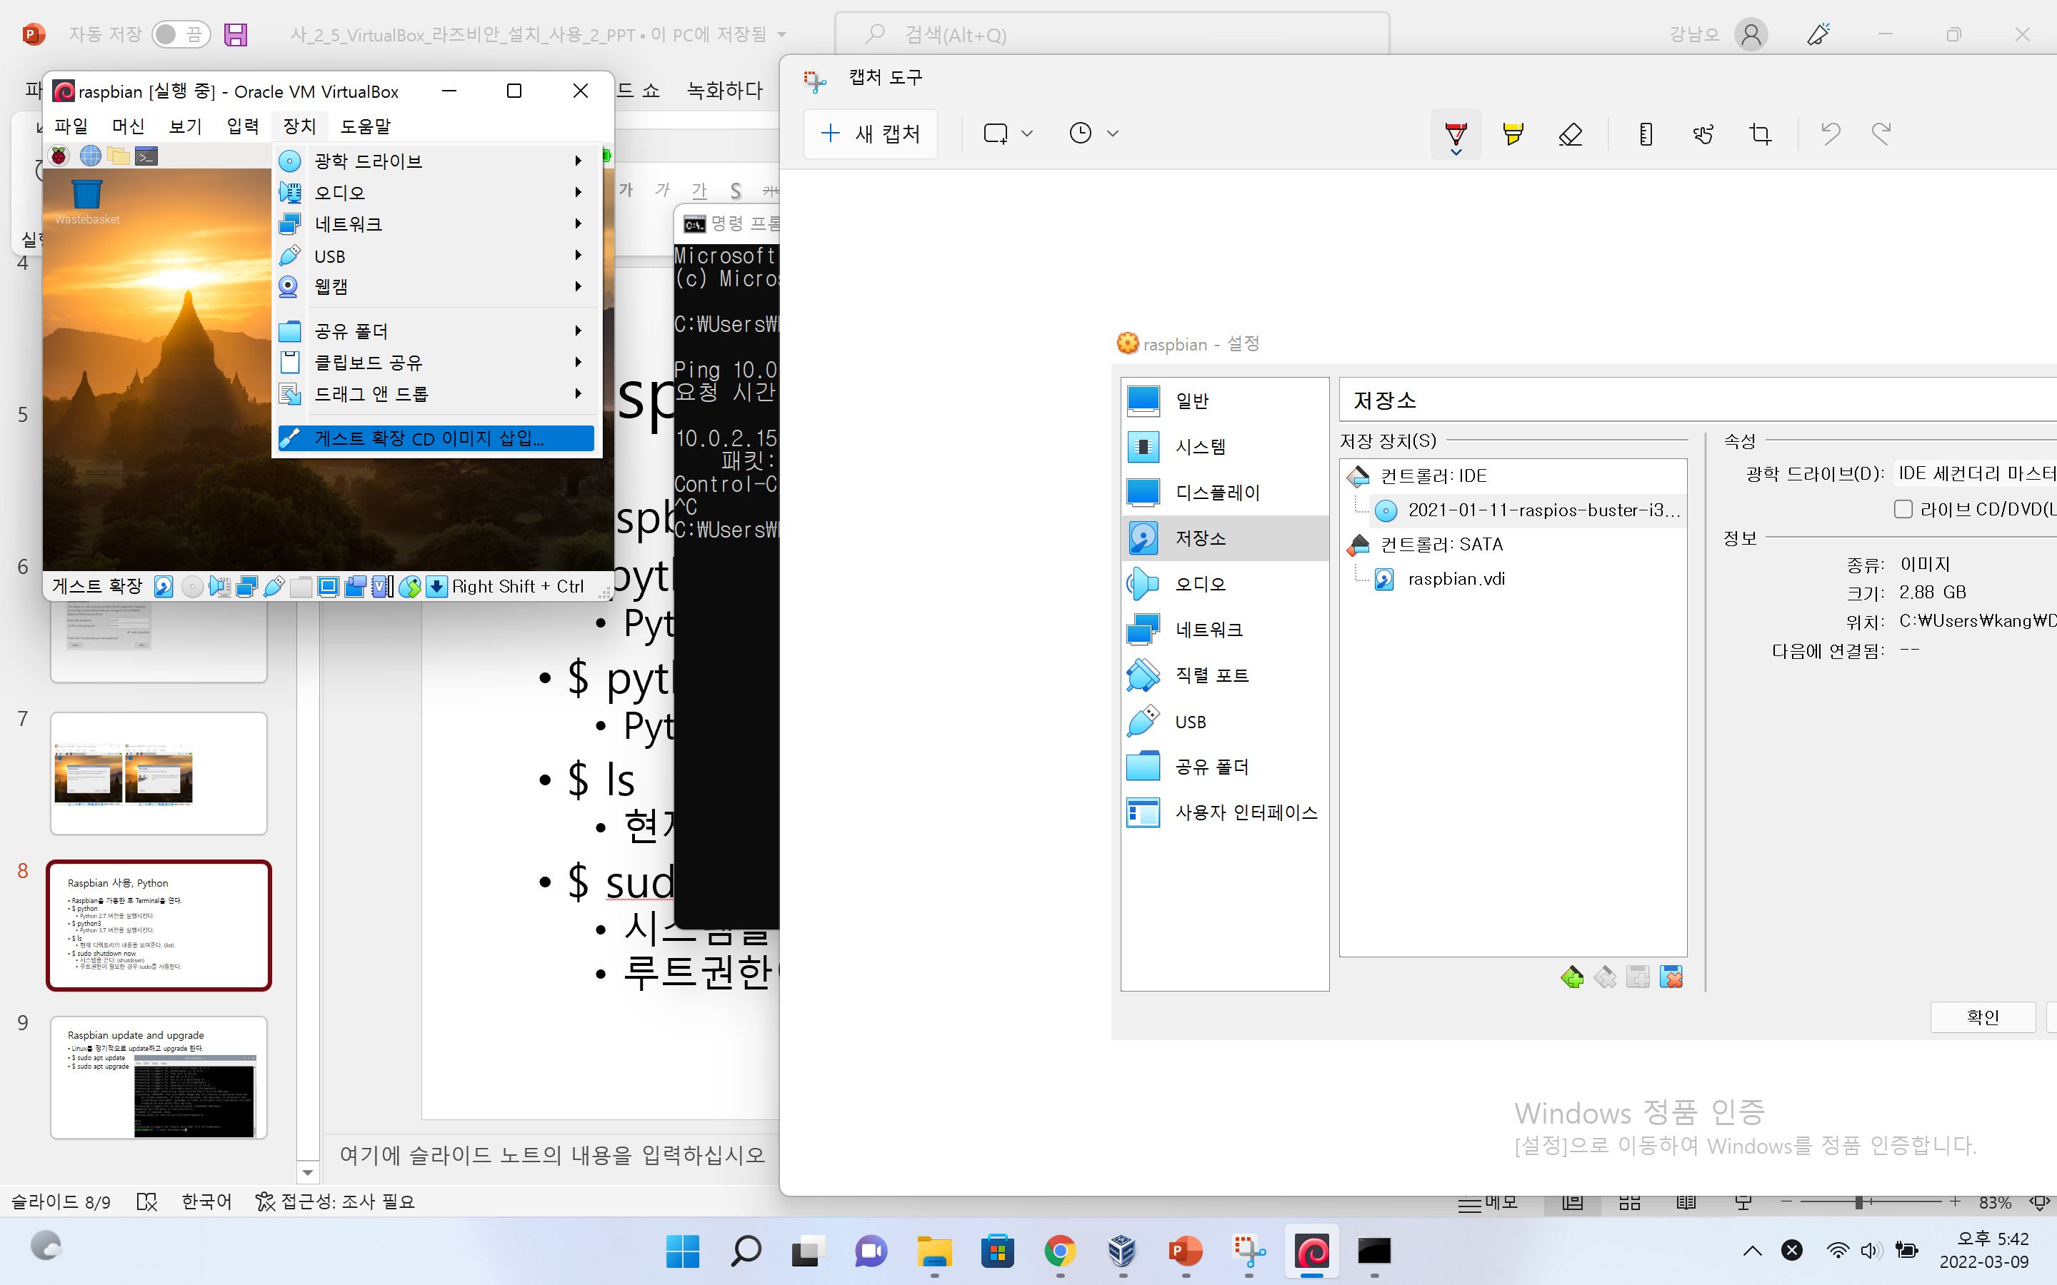

Slide 9
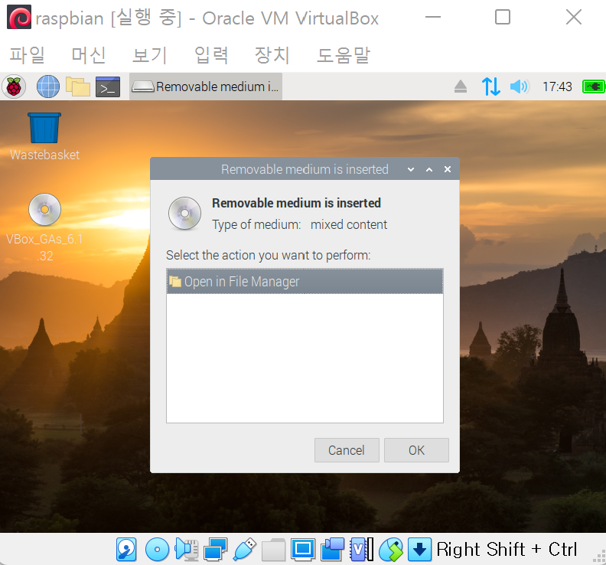
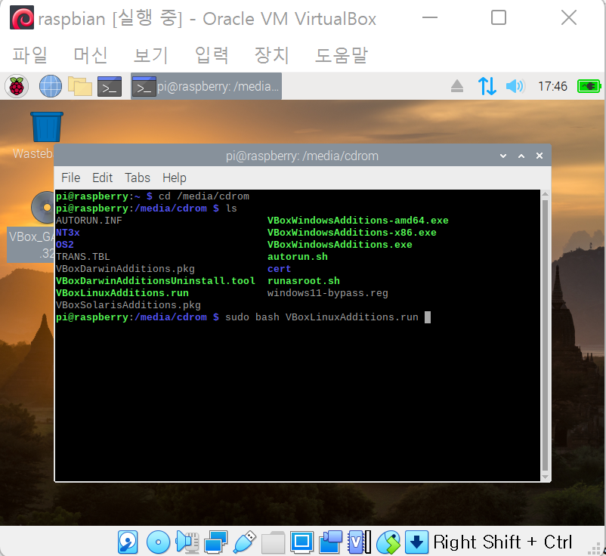
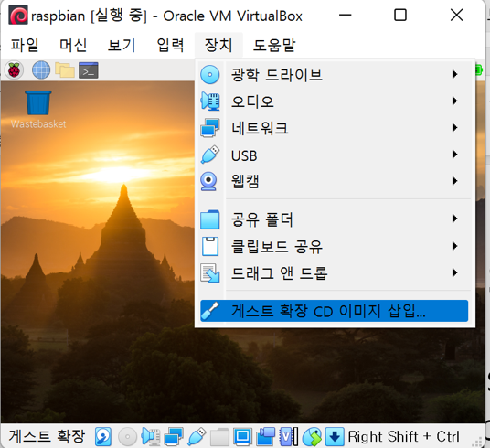
Extensions 설치
$ cd /media/cdrom
$ sudo bash VBoxLinuxAdditions.run
$ sudo reboot

Slide 10
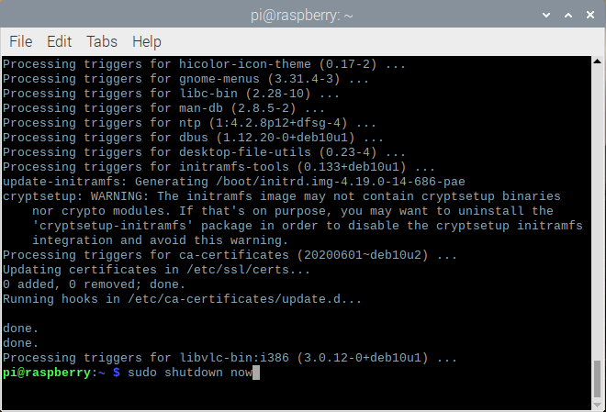
Raspbian update and upgrade
Linux를 정기적으로 update하고 upgrade 한다.
$ sudo apt update
$ sudo apt upgrade

Slide 11
Raspbian 사용, Python
Raspbian을 가동한 후 Terminal을 연다.
$ python
Python 2.7 버전을 실행시킨다.
$ python3
Python 3.7 버전을 실행시킨다.
$ ls
현재 디렉토리의 내용을 보여준다. (list)
$ sudo shutdown now
시스템을 끈다. (shutdown)
루트권한이 필요한 경우 sudo를 사용한다.

